Slide 1
세계의 바이러스 사망률과 나라별 1인당 GDP 와의 관계
새싹 AI 융합 서비스 개발자 양성과정
최 효 준

Slide 2
목차
1. 프로젝트 배경
2. 프로젝트 수행 절차 및 방법
3. 수행 결과
4. 느낀점

Slide 3

프로젝트 배경
많은 국가들에서 코로나로 인한 사망 발생.
앞으로 변이 바이러스 및 다른 여러 종류의 바이러스가 유행할 것이라고 예고되고 있다.
2019년 중국 우한에서 시작하여 전 세계를 위협한 코로나 19를 시작으로 지금 현재 유행하고 있고 과거에 유행했던 주요 바이러스의 감염으로 인한 치사율과 나라별 국민소득과의 관계를 통해서 각 나라의 방역 수준을 파악할 수 있다.

Slide 4
프로젝트 수행 절차 및 방법
각 나라의 1인당 GDP 조사
나라별 4개의 주요 바이러스(코로나, 에이즈, 엠폭스, 메르스) 사망률 조사
1인당 GDP와 바이러스 치사율과의 상관 관계 시각화
코로나, 에이즈, 엠폭스, 메르스의 전 세계 사망률 시각화

Slide 5
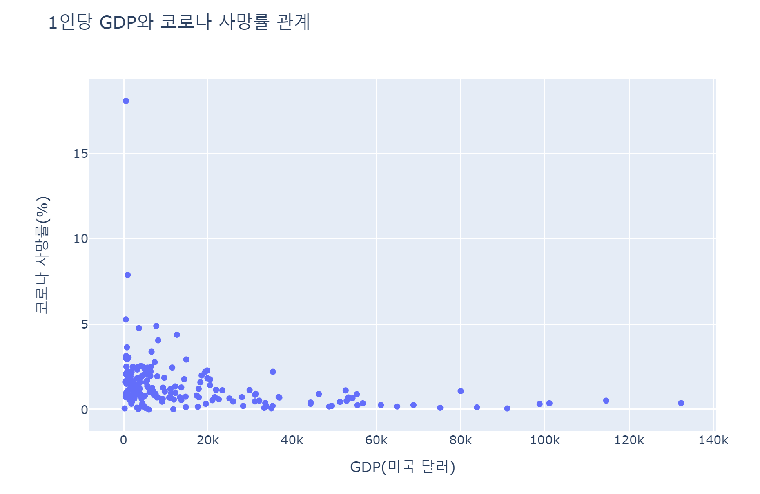
프로젝트 수행 결과
코로나 19의 사망률과 1인당 GDP 와의 관계
1인당 GDP가 낮은 나라부터 높은 나라까지 골고루 사망 발생
상관계수 : -0.2874
미약한 상관관계가 있음

Slide 6
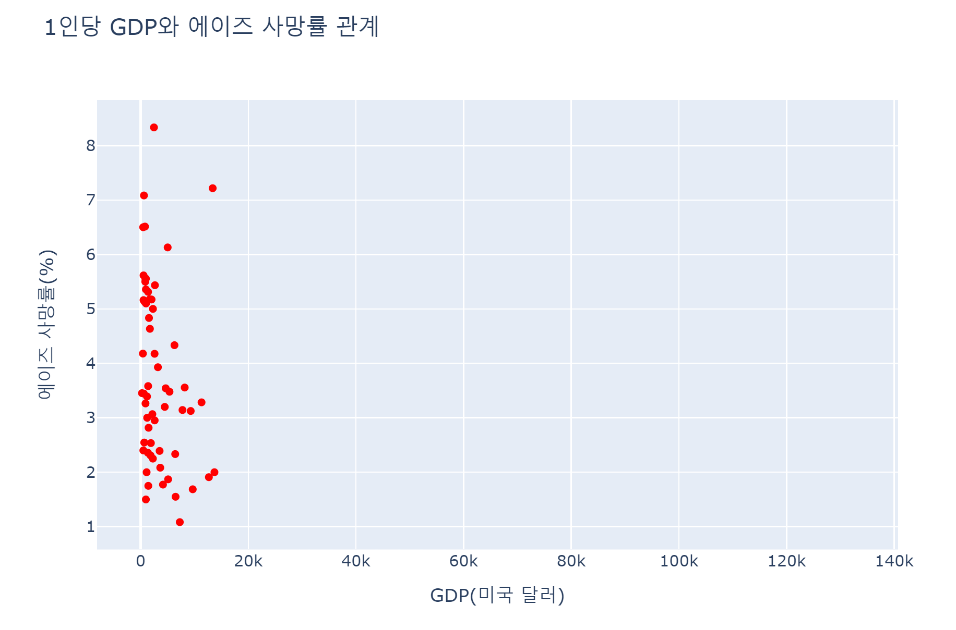
프로젝트 수행 결과
에이즈 사망률과 1인당 GDP의 관계
1인당 GDP가 20000달러 미만인 국가에서 주로 발생
상관계수 : -0.2518

Slide 7
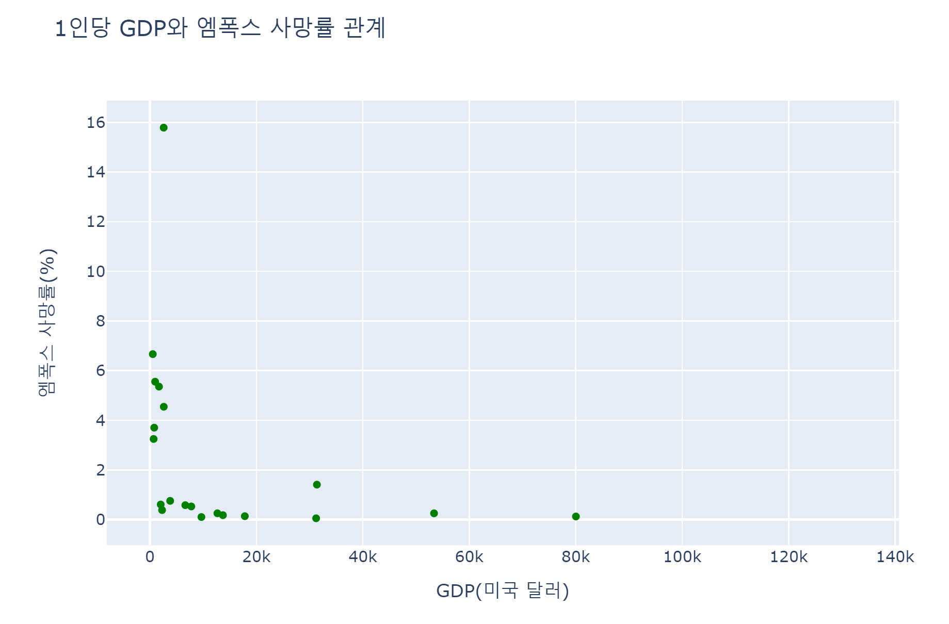
프로젝트 수행 결과
엠폭스 사망률과 1인당 GDP와의 관계
중서부 아프리카의 열대우림에 서식하는 원숭이 사이에서 전파되는 바이러스
조사된 국가의 수가 적지만 GDP가 높을수록 사망률이 줄어드는 경향을 보인다.
상관계수 : -0.3615

Slide 8
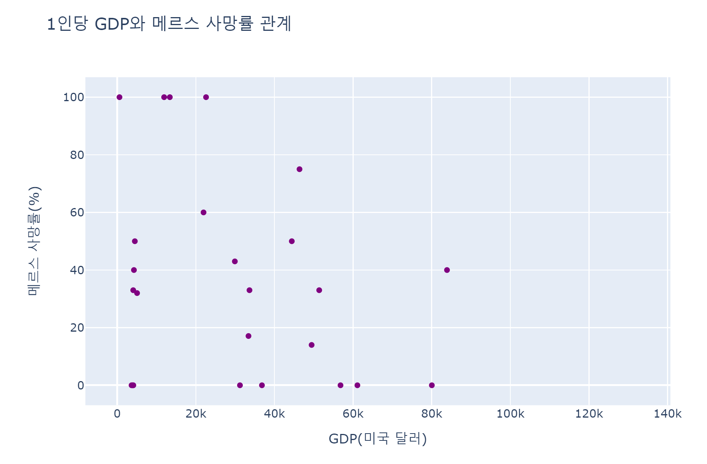
프로젝트 수행 결과
메르스 사망률과 1인당 GDP와의 관계
조사된 국가의 수가 적다.
특정 지역에서만 유행했던 것으로 추정
상관 계수 : -0.2803

Slide 9
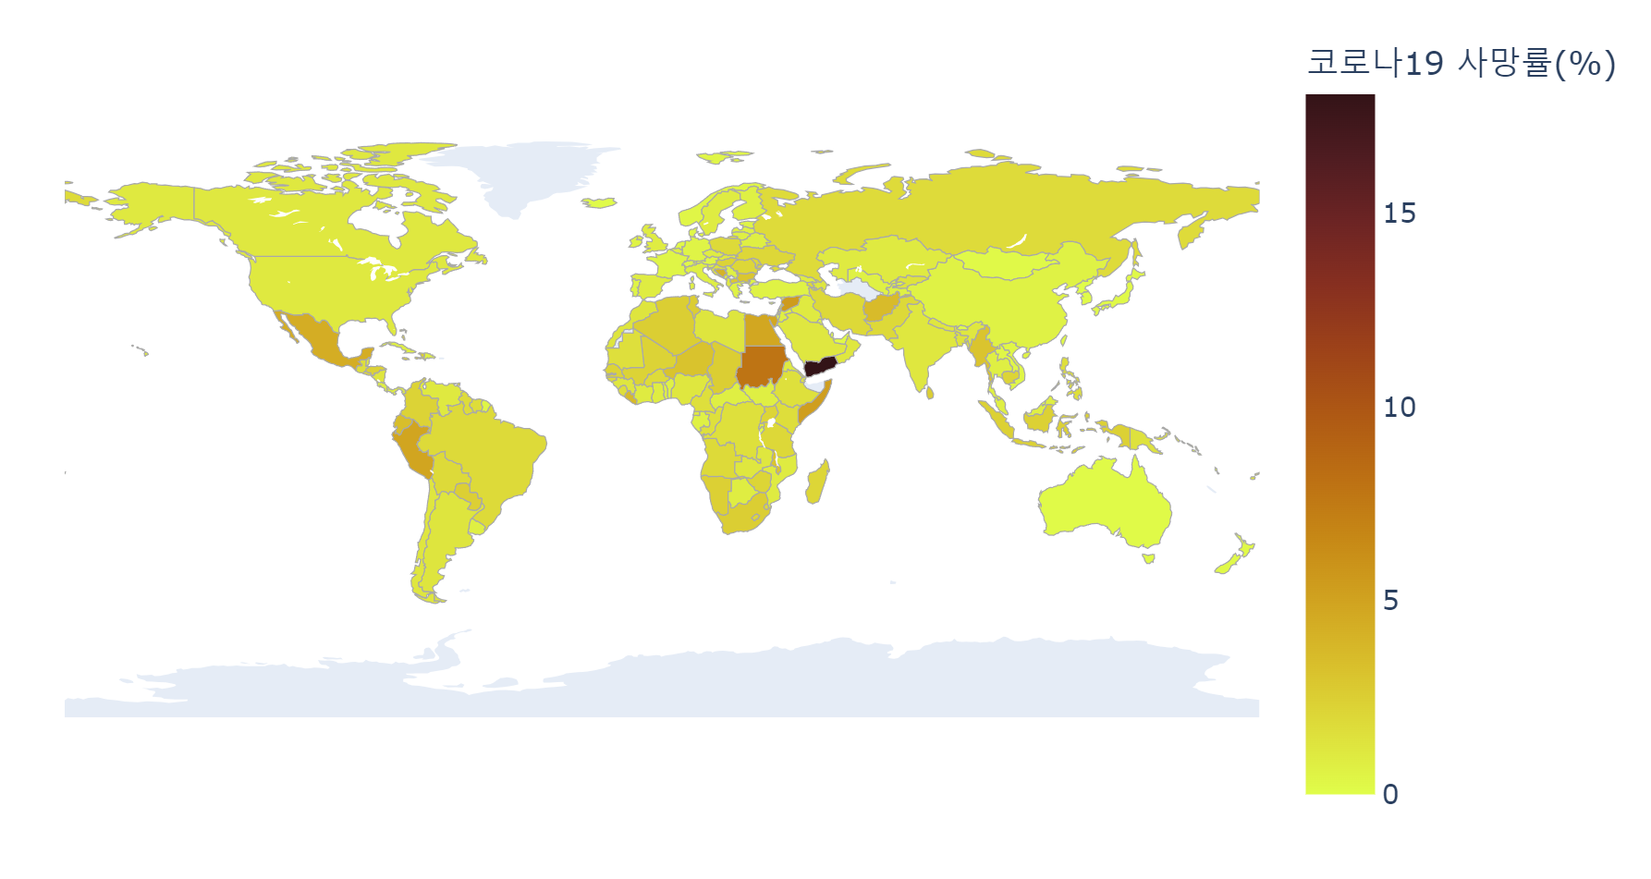
프로젝트 수행 결과
코로나 19 사망률 및 발생 국가
전 세계적으로 유행하였으며 거의 모든 국가에서 사망 발생
누적 공식 사망자는 600만명을 넘어섰음.
최소 사망률 : 0%, 최대 사망률 : 18.07%

Slide 10
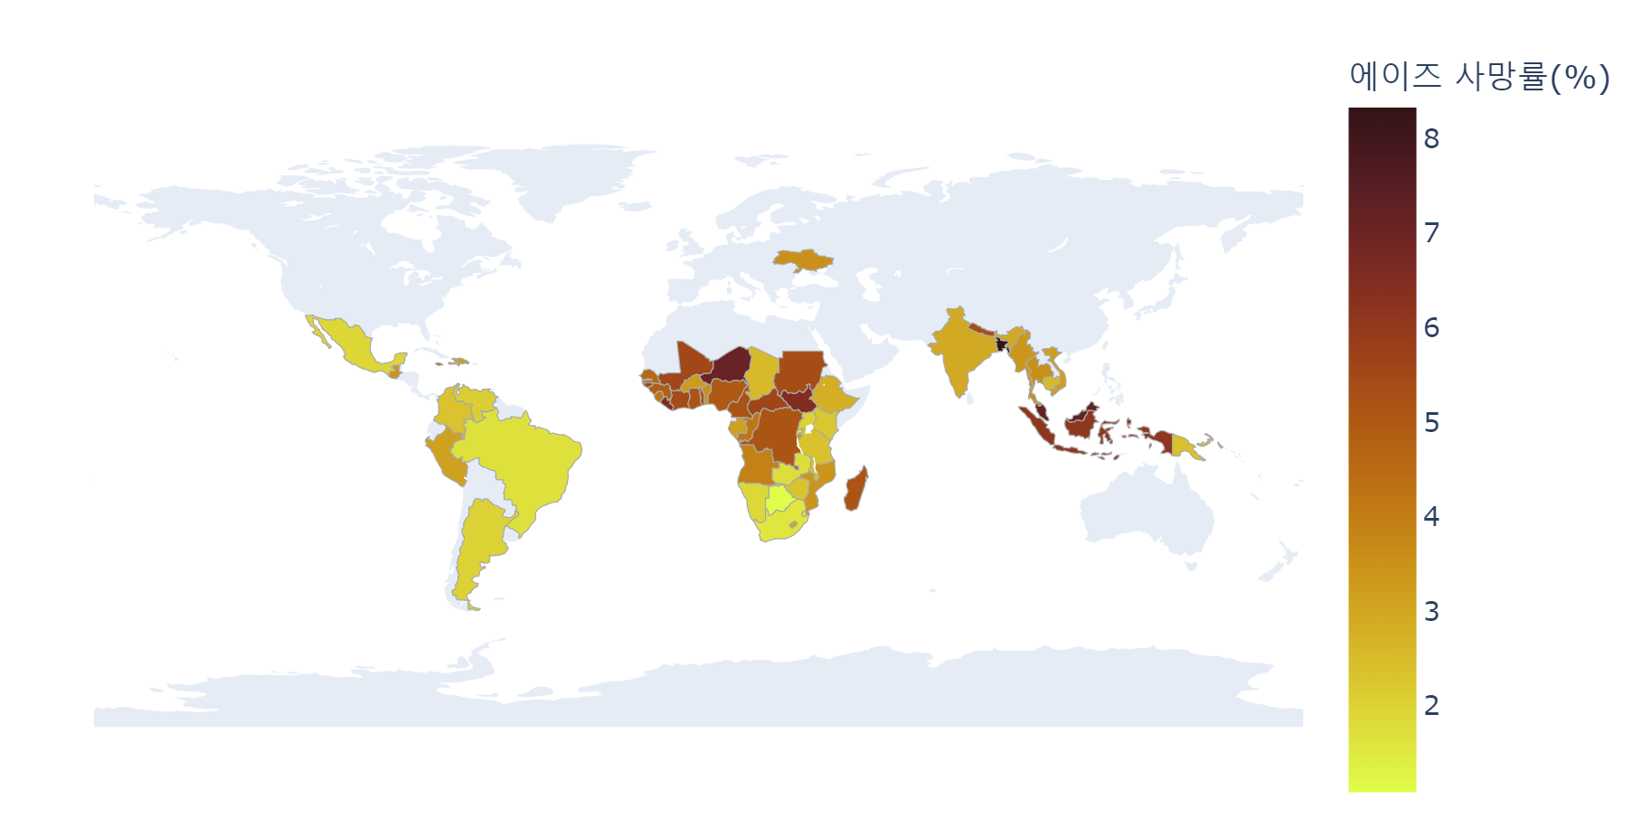
프로젝트 수행 결과
에이즈 사망률 및 발생 국가
최소 사망률: 1.08%, 최대 사망률: 8.33%
남미, 아프리카, 동남아 쪽에서 사망자가 많이 발생
생명 연장법 개발로 사망률이 대체로 낮아졌다.
에이즈 감염, 사망 사실 은폐

Slide 11
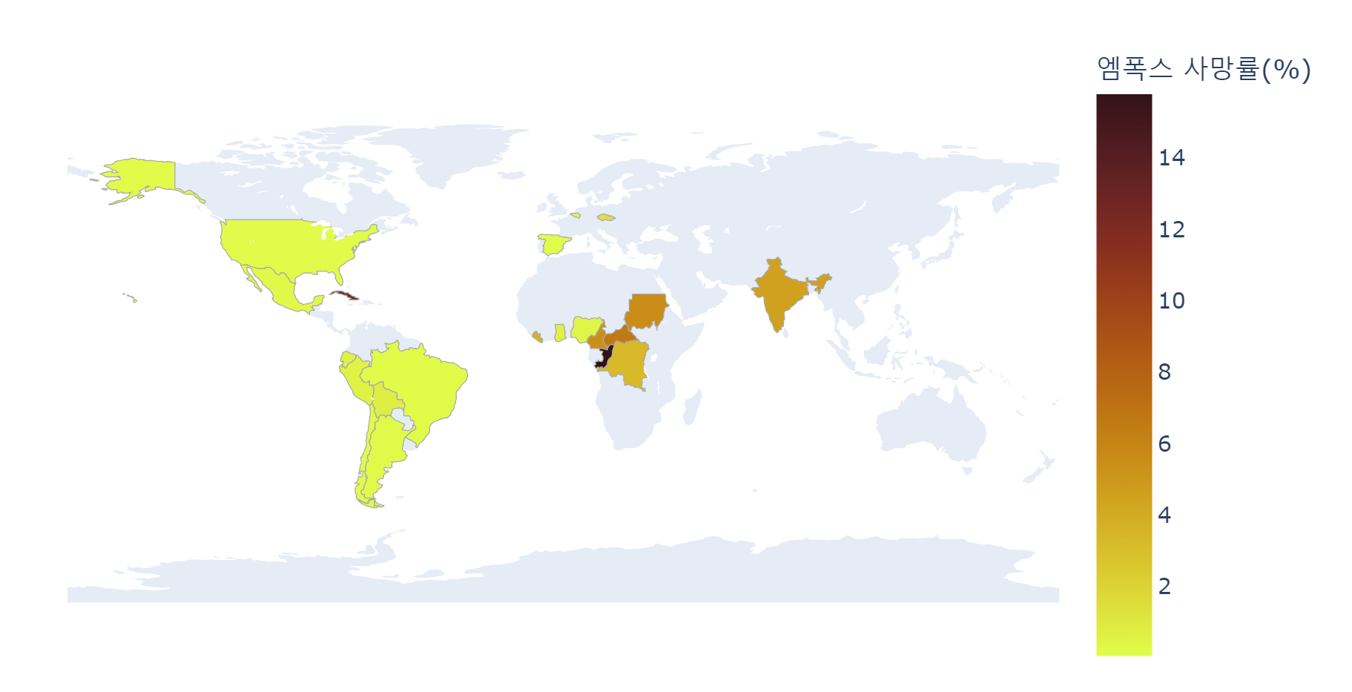
프로젝트 수행 결과
엠폭스 사망률 및 발생 국가
최소 사망률: 0.05%, 최대 사망률: 15.79%
북미, 남미, 아프리카, 인도 등 특정 지역에서 사망자 발생
1인당 GDP가 낮은 나라에서 사망률이 높은 경향이 있다.
인구 수가 많은 나라에서도 사망률 높음

Slide 12
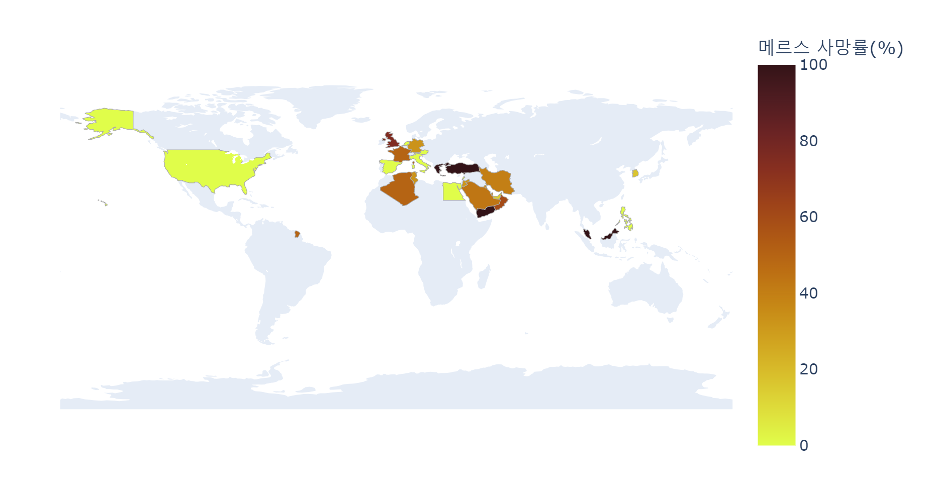
프로젝트 수행 결과
메르스 사망률 및 발생 국가
최소 사망률 0%, 최대 사망률 100%
통계 자료가 부정확하고 적다.
예방 방법이 없고 백신 개발에 소극적이라서 사망률이 상대적으로 높다.
백신 개발이 더딘 이유는 중동, 아프리카 등 일부 지역에만 유행하기 때문으로 추정

Slide 13
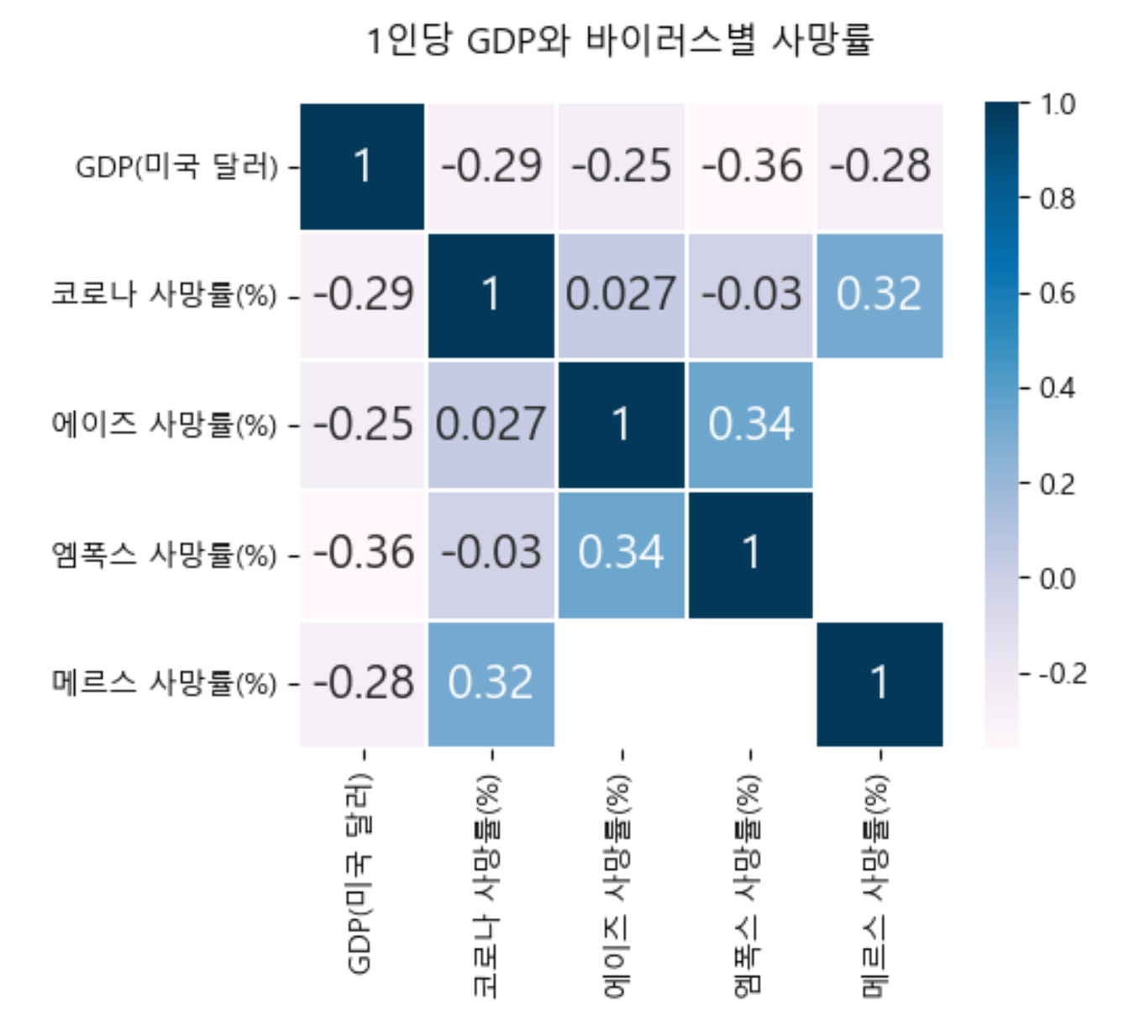
프로젝트 수행 결과
코로나, 에이즈, 엠폭스, 메르스 사망률 모두 1인당 GDP와 음의 상관관계가 있다.
사망률에 영향을 미치는 요인에는 여러 가지가 있지만 그 나라의 경제적인 상황이 백신, 방역 시스템 등에 어느 정도 영향을 미친다고 분석할 수 있다.

Slide 14
느낀점
프로젝트에 필요한 데이터를 수집하고 파이썬, 판다스를 이용하여 데이터를 다뤄볼 수 있었다.
상관분석, 시각화 등으로 데이터를 쉽게 정리하고 분석할 수 있는 좋은 기회였다.
데이터가 적거나 부정확한 경우도 있어서 분석의 객관성이 떨어질 수 있다는 점이 아쉬웠다.
추후에 더 많은 종류의 바이러스에 대한 데이터를 활용하여 사망률, 백신에 따른 치료율 등 다양한 분석을 해 보면 좋을 것이다.

